Slide 1
Hidden Surface Removal (隐藏面消除) (第8部分)

Slide 2
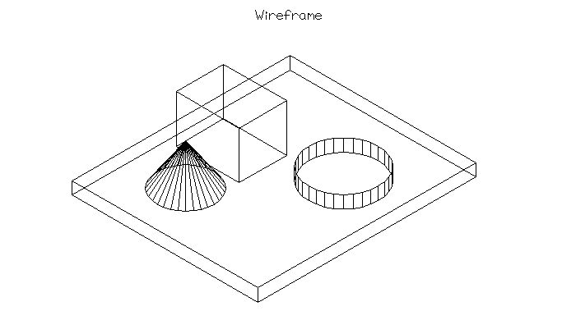
No Lines Removed

Slide 3
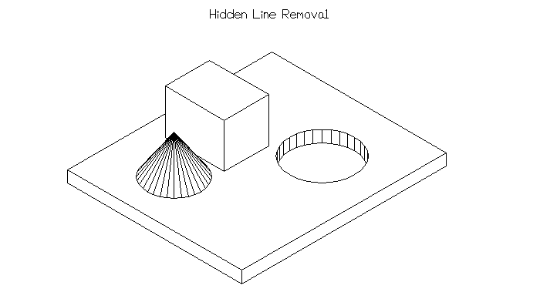
Hidden Lines Removed

Slide 4
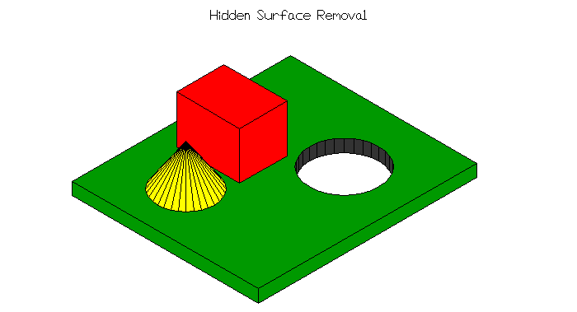
Hidden Surfaces Removed

Slide 5
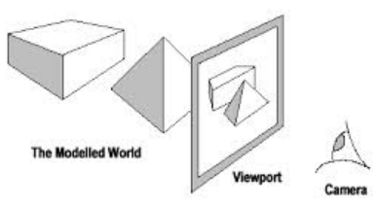
Agenda
Hidden surface removal(消隐)
Terminologies （术语介绍）
Image space: Z-buffer algorithm
(图像空间算法）
Object space: back surface culling & list priority methods
(对象空间算法)

Slide 6
Viewing pipeline (Recall)
局部坐标系
造型变换
世界坐标系
取景变换
视点坐标系
投影变换
图像坐标系
设备变换
规格化设备
坐标系
视窗变换
屏幕坐标系
Object space removal
Image space removal

Slide 7
Why eliminating invisible objects?
Visible and invisible portions of objects
Enhance reality (增加图形真实感有如下策略)
Projection：3D space→2D space （透视投影）
2D space：sorting according to depth may add 3D cueing （按深度排序增加3D线索）
Photorealistic rendering (真实感绘制)
Blurring (模糊处理)

Slide 8
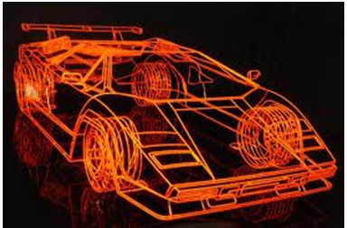
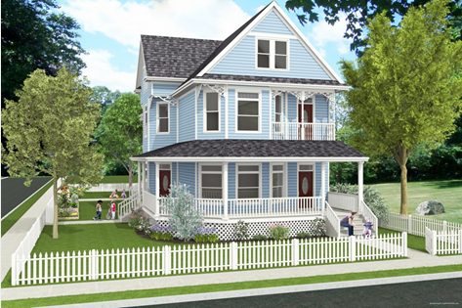
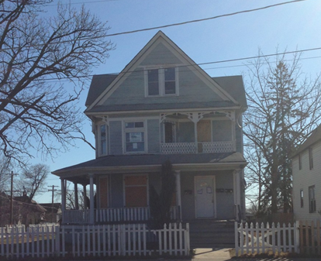
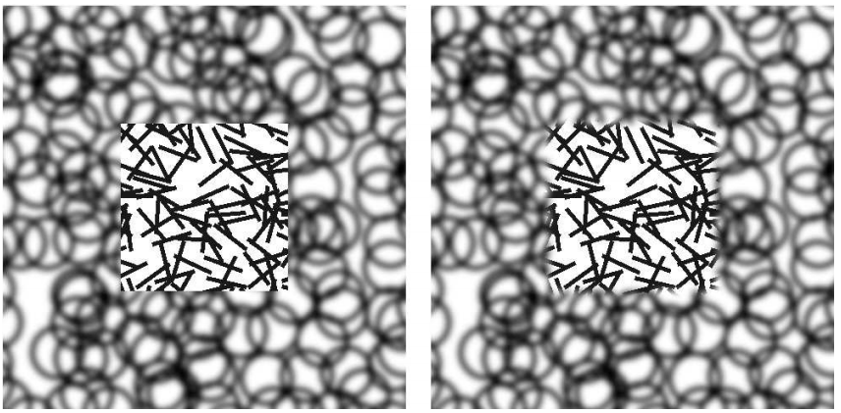

Slide 9
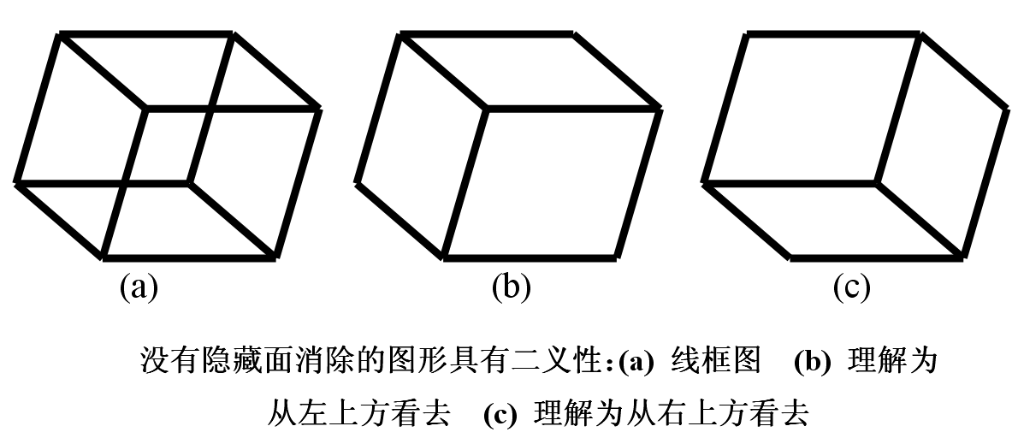
Terminologies(2)
Hidden surface removal (HSR) may reduce ambiguity (消隐会减少歧义)
B
C
(a) Cube wireframe；(b) B is the nearest；(c) C the neartest

Slide 10
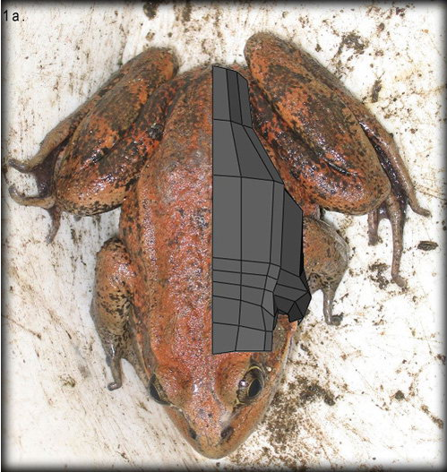
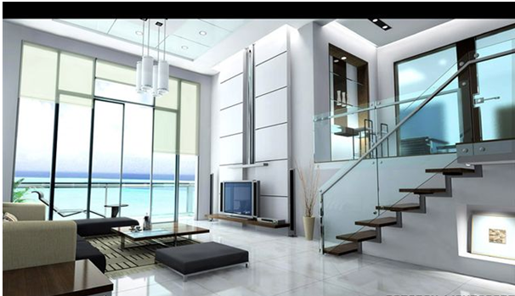
Removal: efficiency & rendering quality (消隐：绘制质量与效率)
Trade-off ：efficiency & rendering quality
Realtime simulation(实时仿真): efficiency is the first (效率优先)
Photorealistic rendering(真实感绘制): quality is more important(质量优先)

Slide 11
HSR:sorting & coherence (排序与连惯性)
Object sorting(排序)：sort the objects in the scene according to their distance to the viewpoint.
Coherence(连贯性)：pixels in a region usually exhibit similarity
Efficiency of HSR usually depends on sorting efficiency and coherence use(两者决定了消隐的效率).

Slide 12
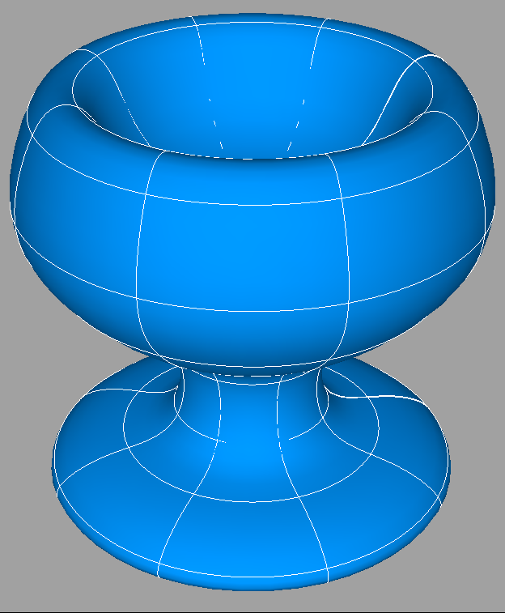
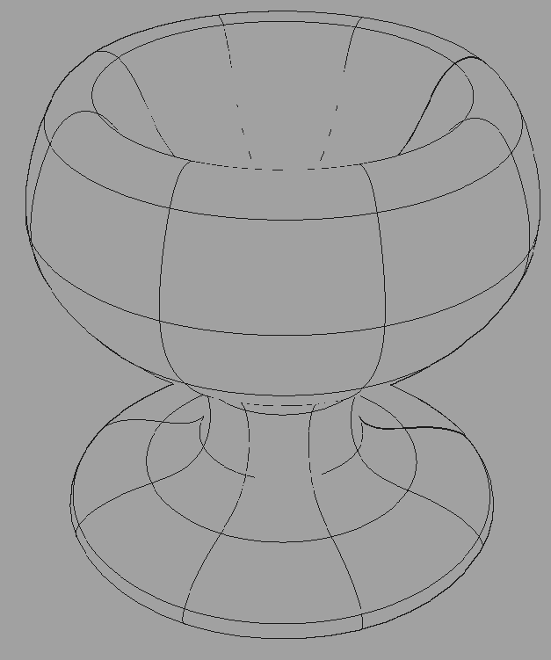
Classification－按输出形式分类
Hidden line/surface removal
Hidden line removal：输出线框图
面消隐：输出着色图

Slide 13
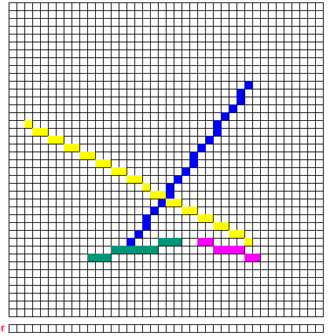
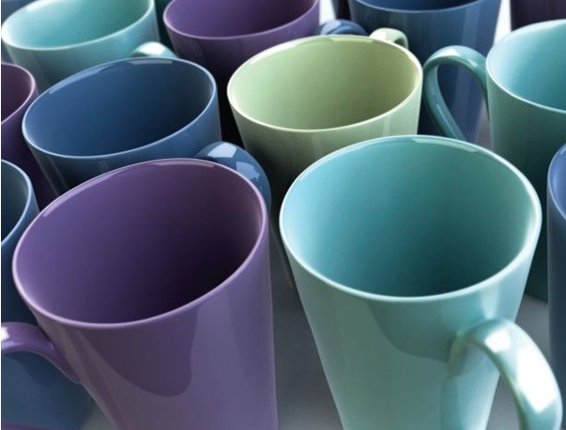
Classification: 按消隐空间分类
Hidden surface removal in image space (图像空间消隐)
Hidden surface removal in object space (景物空间消隐/对象空间消隐)

Slide 14
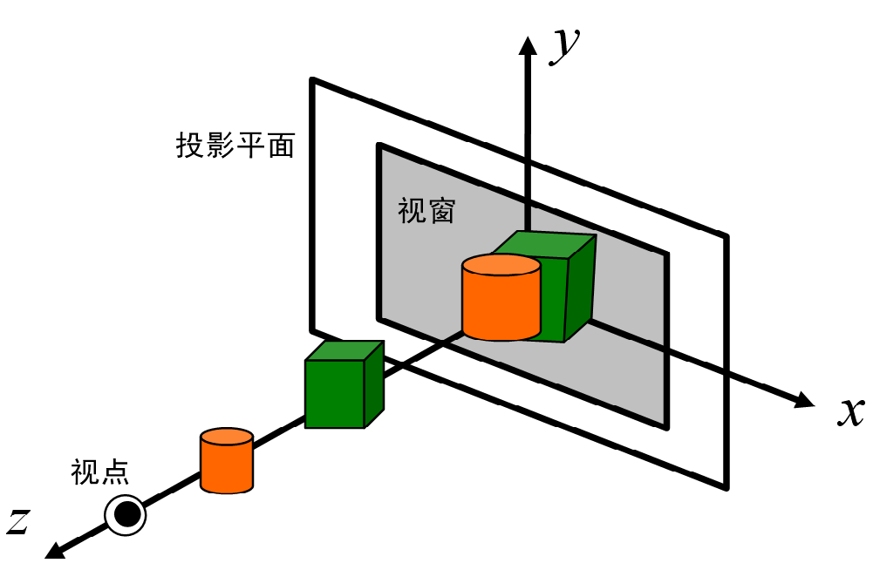
Framework of HSR in image space
for(Each pixel in the image) {
connect the pixel and the viewpoint find the nearest object；
compute the color for the pixel；
}

Slide 15
Features (图象空间算法特点)
The image is constrained by resolution of the display devices (受分辨率限制)
Complexity O(nN)：
Objects should be sorted for each pixel (use coherence!每个象素都需对物体排序)
n: the number of primitives (polygons)
N: the number of pixels
Algorithms：z-buffer, scan line algorithm

Slide 16
Framework of HSR in object space
for(each object in world coordinate space) {
1. determine its portion which does not occluded by the
others (确定未被遮挡的部分)；
find the pixel using scan conversion algorithms
compute the color of the pixels
}

Slide 17
Features (对象空间算法特点)
High preciseness，independent of resolution of display devices (适合于精密的CAD工程领域)
Complexity O(n²)：
n: object number
Back surface culling
(后向面剔除), …

Slide 18
Assumptions
z=0: projection plane
Orthogonal projection
投影变换示意图

Slide 19

Piecing or occluding each other
相互贯穿
循环遮挡
不能处理相互贯穿或循环遮挡的物体，此时应做特殊处理

Slide 20
Agenda
Hidden surface removal
Terminologies
Image space: Z-buffer algorithm (深度缓存)
Object space: back face culling & list priority methods

Slide 21
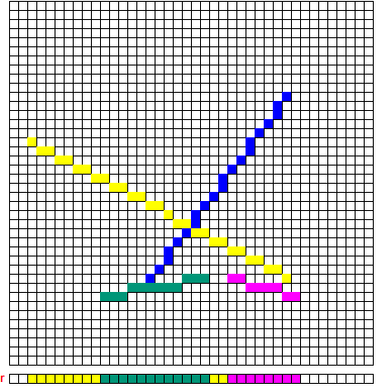
2D example
Z-buffer
Z-buffer

Slide 22
Z-buffer algorithm
Frame-buffer: store the color of pixels(帧缓存)
Z-buffer：store z-coordinates of pixels
投影面： z=0; 观察方向： (0,0,-1);
投影类型： (平行投影)
深度值： z-component
Sorting is done at the pixel level
Rule: 扫描多边形时，只画离视点更近的点

Slide 23
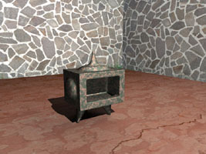
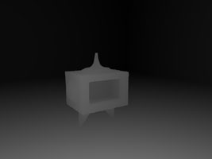
Z-buffer: A Secondary Buffer
DAM Entertainment
Color buffer
Depth buffer

Slide 24
Outline of z-buffer
(1) Initialize c-buffer ⬅ 背景色
(2) Initialize z-buffer ⬅ 视点最远的z值
(3) for (each polygonal face F){
for (F中每一像素(x,y)){
计算其深度值z(x,y);
if (z(x, y) > z-buffer(x, y)){
c-buffer(x, y)=计算光亮值属性；
z-buffer(x, y)＝z(x, y)；
}}}

Slide 25
Pseudo code
ZBuffer(int pz){
for y = 0 to ymax // Initialize all pixels in the display window
for x = 0 to xmax{ //
writepixel(x,y, BACKGROUND_VALUE); // write color
writeZ(x,y,0) ; // write depth, z-buffer
}
for each polygon do
for each pixel in polygon’s projection do{
pz = polygon’s z-value at pixel coords(x,y);
if (pz >= readZ(x,y) {
writeZ(x,y,pz);
writepixel(x,y, polygon’s color at (x,y));
}
}
}
How to do this
How to do this

Slide 26
Z-Buffer：如何计算z值？
P₃
P₄
Scanline order
P₂
y_{s}
z_{a}
z_{p}
z_{b}
Bilinear Interpolation
P₁

Slide 27
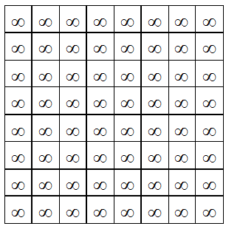
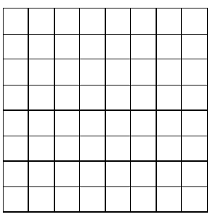
Z-buffer - Example
Z-buffer
c-buffer

Slide 28
(0,7,5)
(0,7,5)
Parallel with
the image plane

Slide 29
(0,6,7)
Not Parallel

Slide 30
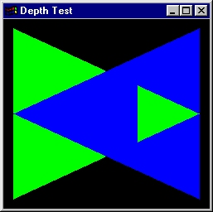
Z-Buffer Algorithm
Algorithm easily handles this case

Slide 31
Enabling z-buffer in OpenGL(消隐设置)
1 glutInitDisplayMode (GLUT_DEPTH | .... );
//Select a window with a depth buffer
2 glEnable(GL_DEPTH_TEST);
…..
3 glClearDepth(1.0); // 用1.0填满缓存
4 glClear(GL_COLOR_BUFFER_BIT | //
GL_DEPTH_BUFFER_BIT);
5 draw_3d_object_A();
//glBegin(GL_TRIANGLES);…;glEnd()
6 draw_3d_object_B();

Slide 32
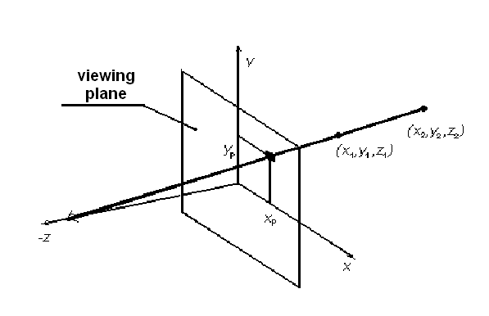
Perspective Projection?

Slide 33
Transform a prismoid (棱台) to a cuboid (长方体)
Given prismoid and cuboid as follows
z
z
(-b,b,z0)
(-a,a,z0)
(b,b,z0)
(a,a,z0)
(x,y,z)
y
(x’,y’,z’)
y
(a,a,0)
(a,a,0)
x
x

Slide 34
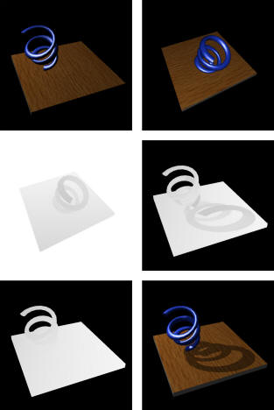
Other applications of z-buffer
Shadow computation：light source as viewpoint (阴影计算)

Slide 35
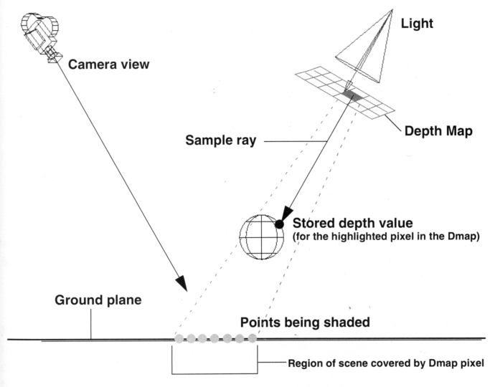

Slide 36
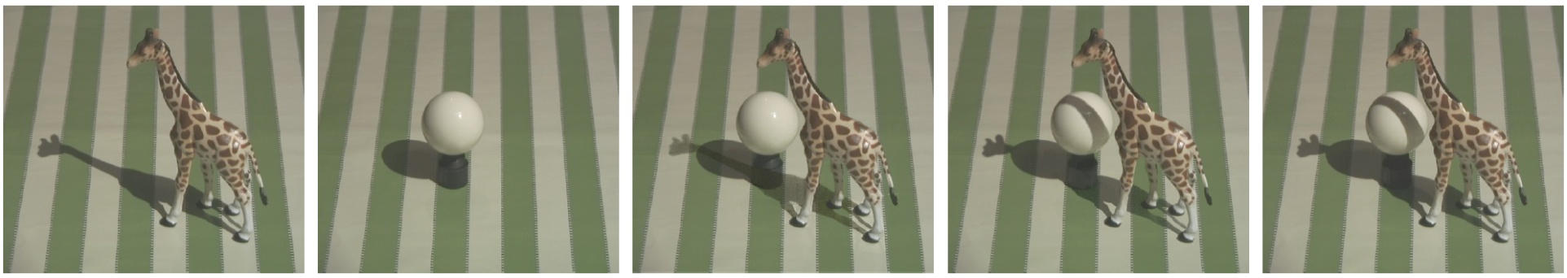
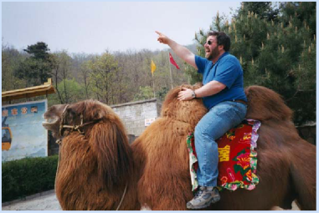
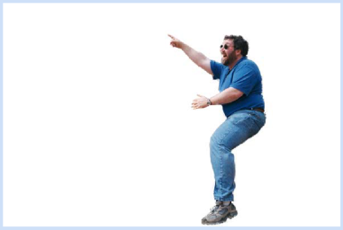
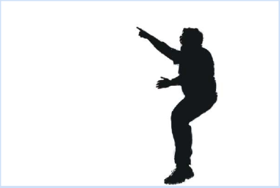
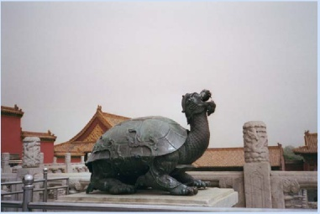
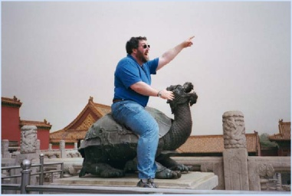
Other applications
Image composition: rgbα & z-buffer

Slide 37
Pros and cons (优缺点)
Complexity: (O(nN))
Without sorting (Determine Maximum / minimum) （不排序）
Arbitrary geometric objects: intersection with rays （任意几何形状）
Parallel implementation (硬件加速)

Slide 38
Pros and cons
Z-buffer is very big （占显存）
If depth ranges from 0 to 10⁶, then one pixel needs 24 bits
If resolution is 1280×1024，then z-buffer needs 4MB memory
Aliasing due to depth sampling (走样)
Difficult to deal with translucent objects (不好处理透明物体)

Slide 39
Agenda
Clipping (Textbook: chap 6, Sect. 6-7, 6-8)
Terminologies
Line clipping
Polygon clipping
Hidden surface removal
Terminologies
Image space: Z-buffer algorithm
Object space: back face culling & list priority methods

Slide 40
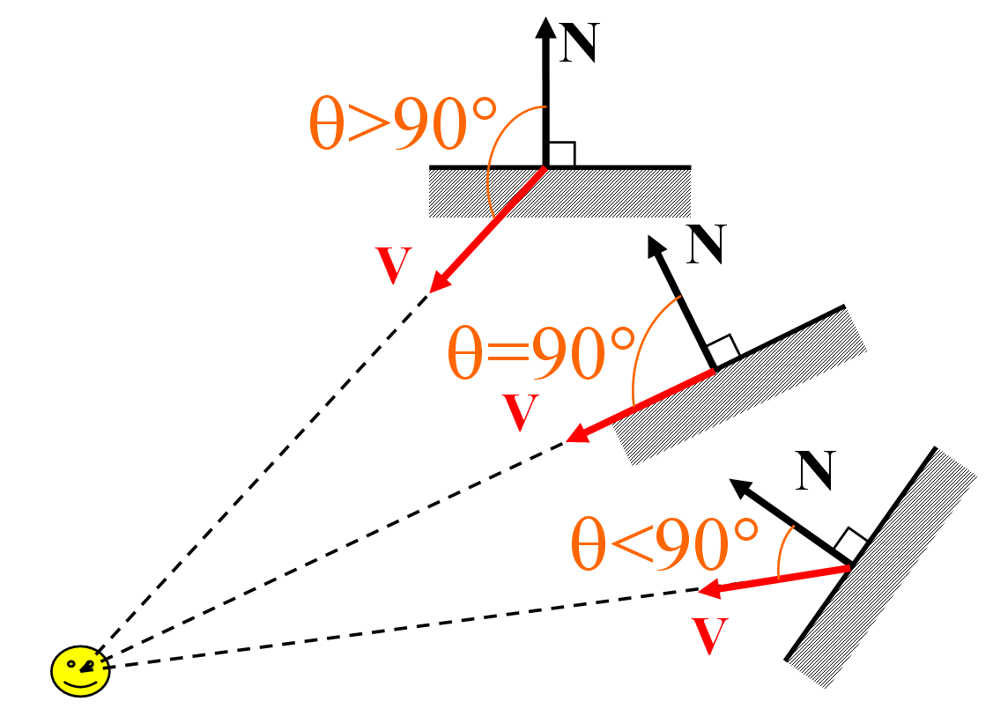
Back face culling (后向面剔除)
V：the viewing direction from the object to the camera;
n the normal of the face to be tested
N⋅V<0：invisible
N⋅V≥0: visible

Slide 41
Polygon Normals
Let polygon vertices v₀, v₁, v₂,..., v_{n - 1} be in counterclockwise order and co-planar
Calculate normal with cross product:
n = (v₁ - v₀) X (v_{n - 1} - v₀)
Normalize to unit vector
with n/║n║
n
v₃
v₂
v₄
v₀
v₁

Slide 42
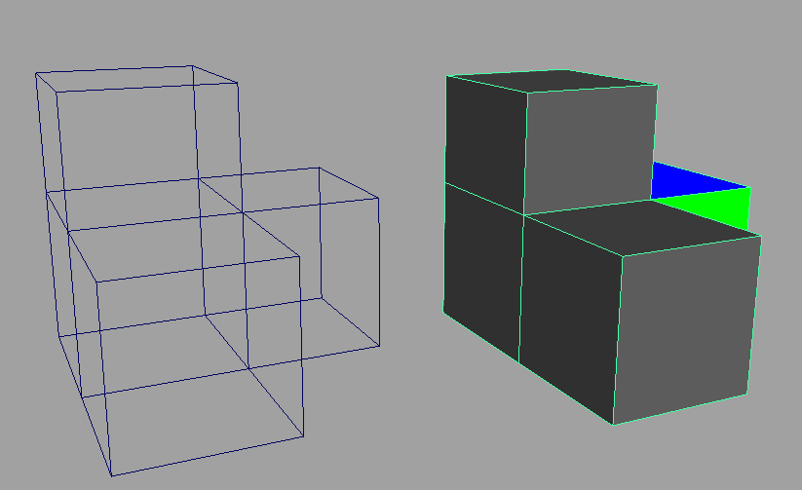
Limitations
Only applicable to convex polyhedra (凸多面体)
对于蓝色与绿色的面，简单的背面剔除不能实现完全消隐

Slide 43
Limitations
It can not process occluding （不能处理遮挡）
Can be used as a preprocessing step
被裁剪的物体
被遮档物体
背面
视域四棱锥

Slide 44
Agenda
Clipping (Textbook: chap 6, Sect. 6-7, 6-8)
Terminologies
Line clipping
Polygon clipping
Hidden surface removal
Terminologies
Image space: Z-buffer algorithm (深度缓冲)
Object space: back surface culling & list priority methods

Slide 45
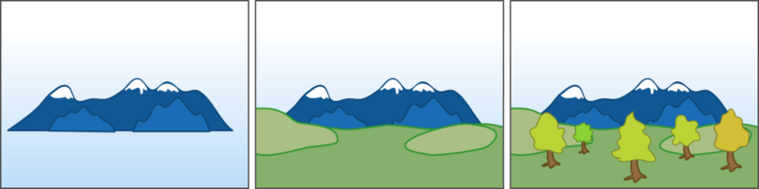
List priority algorithms
原理：离视点远的不会遮挡离视点近的
在景物空间确定物体的可见性顺序(离视点远近)
由远及近地绘制出正确的图像结果
条件：场景中物体在z方向上没有相互重叠
Notes:
排序算法（Depth-SortingMethod）是介于图像空间消隐算法和景物空间消隐算法之间的一种算法，它在景物空间中预先计算物体上各多边形可见性的优先级，然后再在图像空间中产生消隐图。深度排序算法可分为两步进行：（1）将多边形按深度进行排序：距视点近的优先级高，距视点远的优先级低。（2）由优先级低的多边形开始，逐个对多边形进行扫描转换。

Slide 46
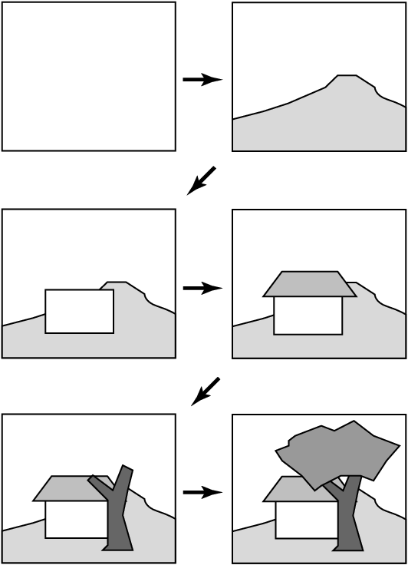
Painter’s Algorithm (1)
from Shirley

Slide 47
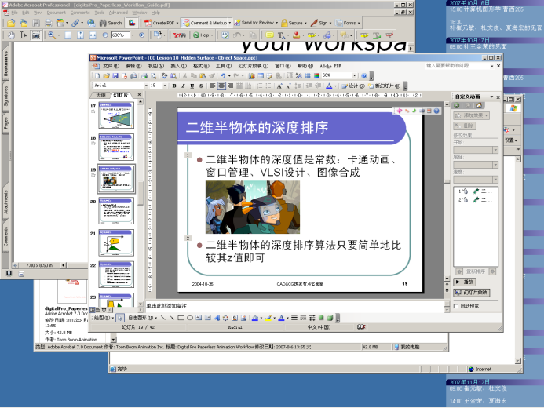
Depth sorting for 2.5D objects
二维半物体的深度值是常数：卡通动画、窗口管理、VLSI设计、图像合成
二维半物体的深度排序算法只要简单地比较其z值即可

Slide 48
Painter’s Algorithm (2)
Sort the polygons according to their z_{min} (离视点最远点)
The z-values of P and Q don’t overlay:
Pz_{max}< Qz_{min}，
The priority of P is lower
x
P
Pz_{max}
Qz_{min}
Q
z
注：Pz_{max}，P的所有顶点最大z值； Pz_{min}，P的所有顶点最小 z值
Notes:
假定沿z轴的负向进行观察，因而z值大的距观察者近，多边形A上各点z坐标的最小值和最大值分别记作zmin(A)、zmax(A)。将多边形按深度进行排序的算法步骤为：（1）对场景中的所有多边形按zmin(多边形)由小到大的顺序存入一个先进先出队列中，记为M，同时初始化一空的先进先出队列N（N中存放已确定优先级的多边形，优先级低的先进，扫描转换时也先处理）。（2）若M中的多边形个数为1，则将M中的多边形直接加入到N中，算法结束；否则按先进先出的原则从M中取出第一个多边形A进行处理（A是M中zmin值最小的多边形），同时将A从M中删除。（3）从当前M中任意选择一多边形B，对A与B进行判别。①若对M中任意的B均有zmin(B)>zmax(A)，则说明A是M中所有多边形中深度最深的，它与其它多边形在深度方向上无任何重叠，不会遮挡别的多边形。将A按先进先出原则加入N中，转（2）；否则继续。②否则说明存在某一多边形B，A与B有深度重叠，则需要依次进行以下判别：a.判别多边形A和B在xoy平面上投影的包围盒有无重叠，若无重叠，则A、B在队列中的顺序无关紧要，将A按先进先出原则加入N中，转（2）；否则继续。b.判别平面A是否完全位于B上A与B的重叠平面之后，若是，将A按先进先出原则加入N中，转（2）；否则继续。c.判别B上平面A与B的重叠平面是否完全位于A之前，若是，将A按先进先出原则加入N中，转（2）；否则继续。d.判别多边形A和B在xoy平面上的投影有无重叠，若无重叠，则A、B在队列中的顺序无关紧要，将A按先进先出原则加入N中，转（2）；否则在A与B投影的重叠区域中任取一点，分别计算出A、B在该点处的z值，若A的z值小，说明A距视点远，优先级低，将A按先进先出原则加入N中，转（2）；若A的z值大，则交换A和B的关系，即将B看作是当前处理对象，转（3）进行M中其它多边形的判别。
排序完成后得到队列N，由于N是按优先级由低到高顺序排列的多边形先进先出队列，因此只需从N中逐个取出多边形进行扫描转换即可

Slide 49
Painter’s Algorithm (3)
当物体间的z值范围重叠时：判断多边形P是否遮挡场景中多边形Q，需作如下5个判别步骤
多边形P和Q的x坐标范围是否不重叠
多边形P和Q的y坐标范围是否不重叠
从视点看去，多边形P是否完全位于Q的背面
从视点看去，多边形Q是否完全位于P的同一侧
多边形P和Q在xy平面上的投影是否不重叠
Newell, M. E.; Newell, R. G.; Sancha, T. L. (1972), "A new approach to the shaded picture problem", Proc. ACM National Conference, pp. 443–450 .

Slide 50
Painter’s Algorithm (4)
x
P
Q
z
1. 多边形P和多边形Q的x坐标范围不重叠

Slide 51
Painter’s Algorithm (5)
x
P
Q
y
2. 多边形P和多边形Q的y坐标范围不重叠

Slide 52
Painter’s Algorithm (6)
x
P
Q
z
3.从视点看去，多边形P完全位于Q的背面

Slide 53
Painter’s Algorithm (7)
x
P
Q
z
4. 从视点看去，多边形Q完全位于P的同一侧

Slide 54
Painter’s Algorithm (8)
x
P
Q
y
5. 多边形P和Q在xy平面上的投影不重叠

Slide 55
Painter’s Algorithm (9)
如果上述五种情况中只要有一种成立，就表明多边形P和Q是互不遮挡的，即多边形P的绘制优先级低于Q
如果上述判断都不成立，说明多边形P有可能遮挡Q，此时把多边形P和Q进行互换重新进行判断，而重新判断只要对上述条件(3)和(4)进行即可

Slide 56
Painter’s Algorithm (10)
P和Q交换顺序后，仍不能判断其优先级顺序，可以按如下方法处理：将其中一个多边形沿另一个物体剖分
避免循环判断：P做标记
多边形剖分：将P沿Q剖分

Slide 57
Painter’s Algorithm (11)
y
y
Q
Q
P
R
P
x
x
相互遮挡时，将其中一个多边形沿另一个多边形进行剖分

Slide 58
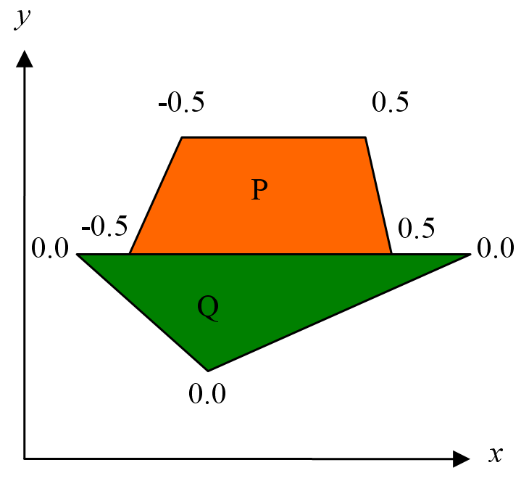
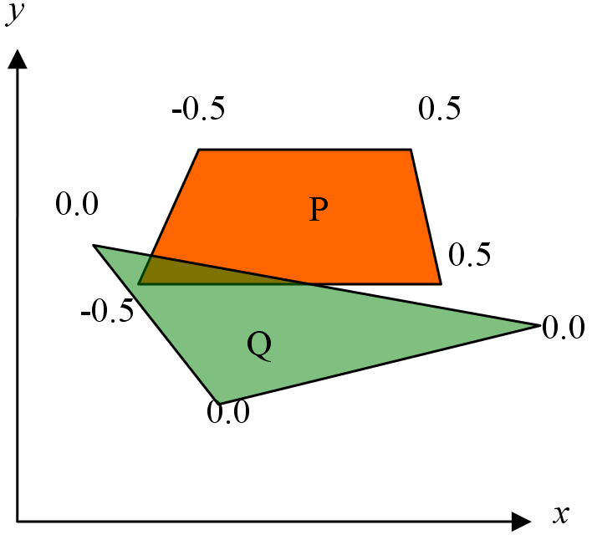
Painter’s Algorithm (12)
深度排序算法有时可能将具有正确深度顺序的多边形进行剖分(图中数字为z值)

Slide 59
Painter’s Algorithm (13)
深度排序算法有时可能将具有正确深度顺序的多边形进行剖分
根据上述规则，P的优先级低于Q
把多边形Q沿z轴旋转如图的角度后，P的优先级仍然低于Q
当用上述五个判别条件对它们进行判断时都不成立，P需要相对于Q进行剖分
多余的剖分会增加计算量！！！

Slide 60
Painter’s Algorithm (14)
具有正确深度顺序而被剖分的多边形：多边形顶点只标记了其深度值。左图可以直接采用油画家算法进行绘制；右图虽然具有正确的深度顺序，但是它们在进行深度比较的时，五个条件均不满足。根据上述排序算法，需要进行对P多边形剖分

Slide 61
Painter’s Algorithm (15)
三维物体的深度排序算法适合于固定视点的消隐
通过多边形的剖分，总是可以实现多边形物体在三维空间中的深度排序
深度排序算法可以有效地实现透明效果
在视点变化的场合中(如飞行模拟)，深度排序算法难以满足实时性的要求
算法复杂度O(nlogn)

Slide 62
内容
消隐的基本概念
图像空间消隐：z缓冲器(z-buffer)算法
物体空间消隐
背面剔除算法
表优先级算法
三维物体的深度排序算法
二叉空间剖分树算法

Slide 63
二叉空间剖分树(Binary Space Partitioning)
二叉空间剖分树 (BSP树): 适用于多边形场景
如果场景中的多边形可以被一个平面分割成两部分，与视点同侧的物体不会被异侧物体遮挡
对位于分割平面两侧的多边形继续进行递归分割，直至每一个分割平面两侧或一侧只有一个多边形
分割过程可以用一个二叉树的数据结构来表示
在BSP树算法中，分割平面取作场景中的多边形
适用于视点变化场景不变的绘制

Slide 64
二叉空间剖分树(Binary Space Partitioning)
原理很简单：它试图将所有的板（在BSP中叫做平面）组织成一棵树，每个平面均将它所在的空间分割为前后两个部分，这两个部分又分别被另外的平面分割成更小的空间……直到最后，按照前面所说的算法，确定每一个平面（在BSP中叫做叶子）相对于眼睛的遮挡顺序。
在判断遮挡顺序的时候，BSP空间的算法极为简单：只需要从树根开始，简单判断人的位置与所有平面的前后关系：前则正子树（在平面“前”方的空间）在前，负子树（在平面“后”方的空间）在后；就可以确定人能够看到那个屏幕、其他平面的遮挡关系如何

Slide 65
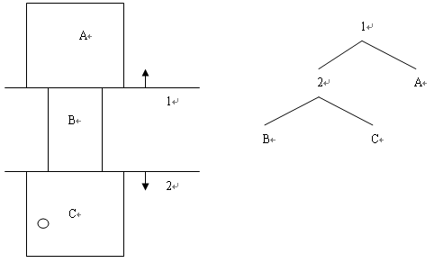
二叉空间剖分树(Binary Space Partitioning)
如图：空间ABC由A、B、C三个独立的房间组成，首先，分割平面1将空间分成了平面正向的A房间和平面负向的BC空间，BC空间被2紧接着分割为平面2正向的C房间和负向的B房间。注意这里平面的方向一般由墙壁面向的方向而定。

Slide 66
二叉空间剖分树(Binary Space Partitioning)
如果有一个人处于C房间内，那么如何判断所有房间的遮挡顺序呢？从树根开始，由于人处于平面1的“后”面，所以，BC空间应该先于A房间（后：先负后正），然后，由于人处于分割平面2的“前”面，所以，C房间应该先于B房间（前：先正后负）。这样，整个房间离人由近到远的顺序就可以确定了：C－B－A。

Slide 67
二叉空间剖分树
x
H. Fuchs, Z. M. Kedem and B. F. Naylor.
“On Visible Surface Generation by A Priori Tree Structures.”
ACM Computer Graphics, pp 124–133. July 1980.
z

Slide 68
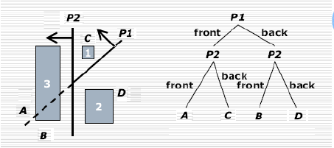
二叉空间剖分树
平面P1将空间分割为两部分，一组物体位于P1的后面（相对于视点），而另一组则在P1之前，而B和D在P1之后。平面P2对空间进行了二次分割，并生成如图（b）所示的二叉树表示。在这棵树上，物体用叶节点表示，分割平面前方的物体组作为左分支，而后方的物体组为右分支。

Slide 69
二叉空间剖分树
对于由多边形面组成的物体，可以选择与多边形面重合的分割平面，利用平面方程来区分“内”、“外”多边形顶点。随着将每个多边形面作为分割平面，可生成一棵树，与分割平面相交的每个多边形将被分割为两部分。一旦BSP树创建完毕，即可选择树上的面并由后往前显示，即前面物体覆盖后面的物体

Slide 70
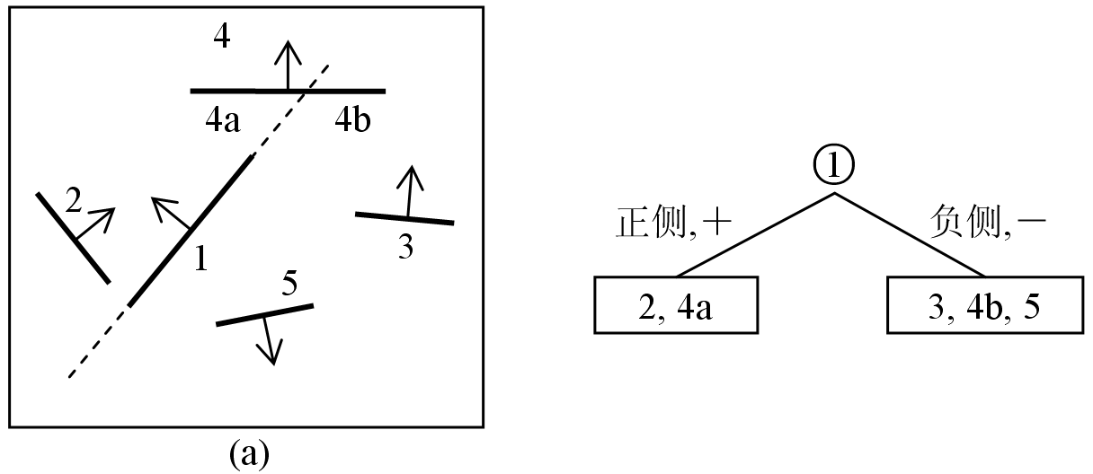
二叉空间剖分树实例
箭头表示多边形的正侧。在图 (a)中，首先选取1作为分割平面，2位于1的正侧，3和5位于1的负侧。4被1分割为4a和4b。其中，4a位于1的正侧，4b位于1的负侧。

Slide 71
二叉空间剖分树
给定场景的BSP树不是唯一的
“最佳”的BSP树的两个标准
使BSP树尽可能平衡
尽可能减少多边形的剖分

Slide 72
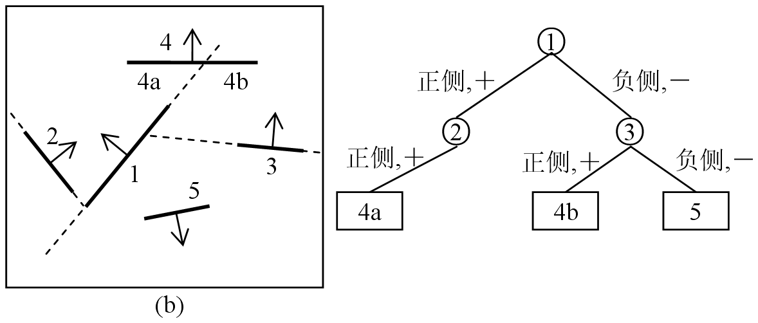
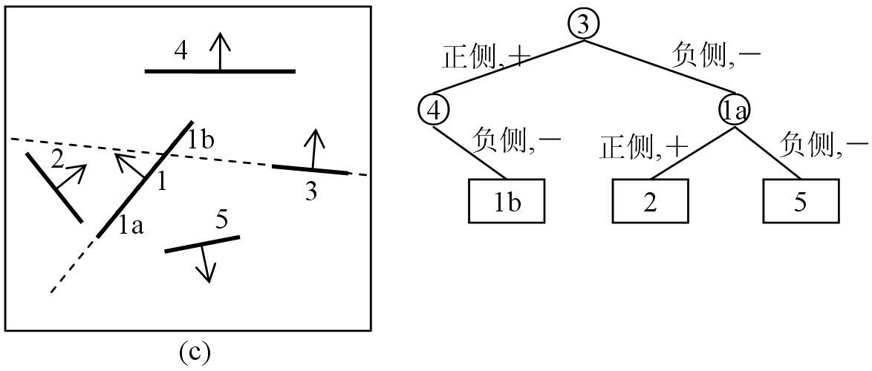
二叉空间剖分树另一种实例

Slide 73
二叉空间剖分树描述性算法
BSP_Tree BSP_MakeTree(PolygonList)
if PolygonList == NULL then BSPTree=NULL;
else {
PartitionPolygon = SelectAndRemove(PolygonList);
PositiveBranch = NegativeBranch = NULL;
for ( each polygon P in PolygonList) {
if( P in the positive side of PartitionPolygon)
AddPolygonToBSP(P, PositiveBranch);
else if (P in the negative side of PartitionPolygon )
AddPolygonToBSP(P, NegativeBranch);
else {
SubdividePolygon(P, PartitionPolygon, PosiP, NegaP);
AddPolygonToBSP(PosiP, PositveBranch);
AddPolygonToBSP(NegaP, NegativeBranch);
}
}
CombineBSPTree(PositiveBranch, PartitionPolygon, NegativeBranch);
}

Slide 74
二叉空间剖分树的遍历
可以从后往前, 也可以从前往后(被绘制的象素不再绘制)
BSP树的从后往前遍历
视点位于分割平面的正侧，遍历顺序：
负侧分支→根结点多边形→正侧分支
视点位于分割平面的负侧，遍历顺序：
正侧分支→根结点多边形→负侧分支

Slide 75
二叉空间剖分树的遍历算法
void showBSP(v: Viewer, T: BSPtree) {
if (T is empty) return;
P = root of T;
if (viewer is in front of P) {
showBSP(back subtree of T);
draw P;
showBSP(front subtree of T);
} else {
showBSP(front subtree of T);
draw P;
showBSP(back subtree of T);
}
}

Slide 76
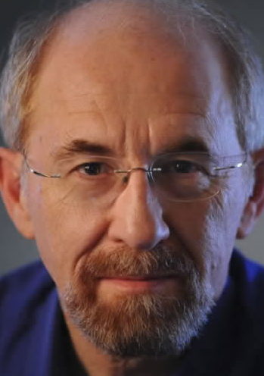
Henry Fuchs
the Federico Gil Professor of Computer Science, at the University of North Carolina at Chapel Hill.
He has been active in computer graphics since the early 1970s, with rendering algorithms (BSP Trees), hardware (Pixel-Planes and PixelFlow), virtual environments, tele-immersion systems and medical applications.
He received a Ph.D. in 1975 from the University of Utah.
He is a member of the National Academy of Engineering, a fellow of the American Academy of Arts and Sciences,
the recipient of the 1992 ACM SIGGRAPH Achievement Award, and the 1992 Academic Award of the National Computer Graphics Association.

